Slide 1
MITIGASI PERUBAHAN IKLIM DAERAH
Emilya nurjani
Pelatihan metode penelitian kota palangkaraya
MAP fisipol UGM
Yogyakarta 16 November 2018

Slide 2
KONSEP PERUBAHAN IKLIM

Slide 3
PEMBENTUK POLA CUACA & IKLIM DI INDONESIA
Angin Darat/Laut
Angin Gunung/Angin Lembah
Siklon Tropis
CUACA
MJO
Madden Jullian Oscillation
Jangka Panjang
Perubahan Iklim
IKLIM
Antar Dekade
Pasific Inter Decadal
Variabilitas Suhu Muka Air Laut
Antar Tahunan :
El Nino/La Nina, Dipole Mode
Musiman
Angin Monsun
Sumber : BMKG

Slide 4
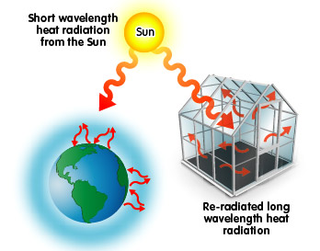


PEMANASAN GLOBAL
Pemanasan global adalah suatu proses meningkatnya suhu rata-rata atmosfer, laut, dan daratan
ALAMI
GUNUNG MELETUS
INTERAKSI LAUT-ATMOSFER
AKTIFITAS MATAHARI
AKTIVITAS MANUSIA
PENINGKATAN GAS RUMAH KACA
Gas rumah kaca adalah gas-gas yang ada di atmosfer yang menyebabkan efek rumah kaca.
METHANA
KARBONDIOKSIDA

Slide 5
Prinsip Kerja CO2 Sebagai Gas Rumah Kaca (“The Greenhouse Effect”)
5
Radiasi IR yang dipancarkan kembali oleh bumi, diserap oleh CO2 yang melayang di atmosfer. Oleh CO2 sebagian dikembalikan ke angkasa (a) dan sebagian dipancarkan kembali ke atmosfer bumi (b) yang mengakibatkan PEMANASAN GLOBAL (GLOBAL WARMING)
1
Radiasi matahari
melalui atmosfer
MATAHARI
2
Kebanyakan radiasi matahari diserap oleh permukaan bumi dan memanaskannya
a
Dipancarkan ke angkasa
ATMOSFER
a
Kembali ke bumi (GLOBAL WARMING)
CO₂ ≈ kaca
(karakteristik CO2 ≈ karakteristik kaca
b
Radiasi IR
3
Radiasi inframerah
Dipancarkan oleh
permukaan Bumi
4
Sebagian lagi dipancarkan kembali oleh atmosfer bumi
BUMI
Notes:
5
The temperature of the earth is determined as a balance between energy coming in from the sun in the form of visible radiation, sunlight, and energy constantly being emitted from the surface of the earth to outer space in the form of invisible infrared radiation. The energy coming in from the sun can pass through the clear atmosphere pretty much unchanged and therefore heat the surface of the earth. But the infrared radiation emanating from the surface of the earth is partly absorbed by some gases in the atmosphere, and some of it is re-emitted downwards. The effect of this is to warm the surface of the earth and lower part of the atmosphere. The gases that do this work in the natural atmosphere are primarily water vapour and carbon dioxide.
A rather more rigorous explanation goes as follows. The emission of infra-red radiation from the earth emanates at an effective level of about 5km in the atmosphere. As greenhouse gas concentrations increase, this level moves higher in the atmosphere, where it is colder. Because emissions at the higher, colder, level are less, then the climate system has to warm to a new temperature so that the infra-red emissions rise to balance the energy coming in from the sun once again.
The natural greenhouse effect has operated for billions of years. Without the natural water vapour and carbon dioxide in the atmosphere the temperature of the earth would be something like 33°C cooler than it is, and it would not be habitable. So the greenhouse effect due to naturally occurring water vapour and carbon dioxide is good for us. The concern is that as these greenhouse gas concentrations rise well above their natural levels, and as new greenhouse gases (such as CFCs and the CFC replacements) are added, the further warming which will take place could threaten sustainability.

Slide 6
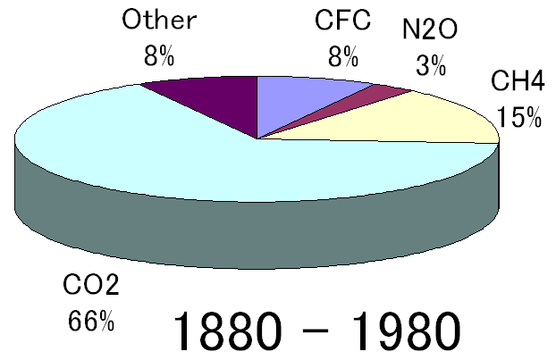
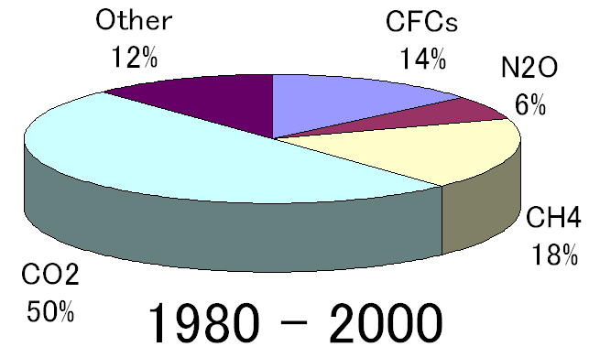
Kontribusi Gas-Gas terhadap Pemanasan Global
Sumber : PA Government Services Inc, 2000

Slide 7
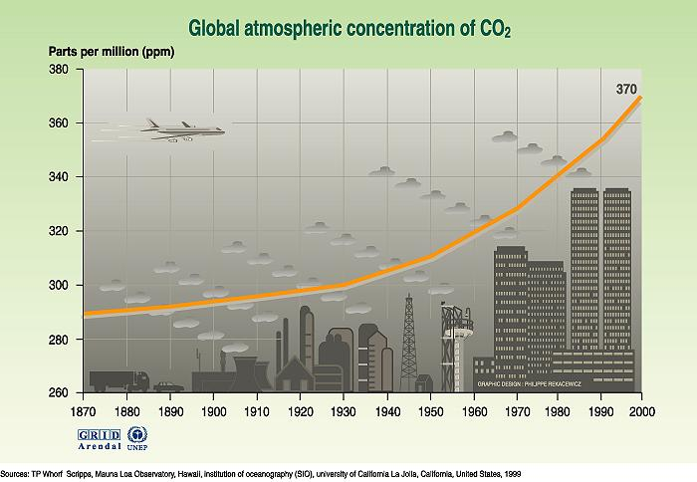
Konsentrasi CO₂ Atmosferik Global
Notes:
7
(Text and picture - Adapted from UNEP/GRID Arendal, Vital Climate Graphics)

Slide 8
Waktu Tinggal Gas Rumah Kaca di Atmosfer
Gas rumah kaca | Waktu tinggal di atmosfer (tahun)
karbon dioksida (CO₂) | 50-200
metana (CH₄) | 10
ozon (O₃) | 0,1
dinitrogen oksida (N₂O) | 150
CFC R-11 (CCl₃F) | 65
CFC R-12 (CCl₂F₂) | 130

Slide 9
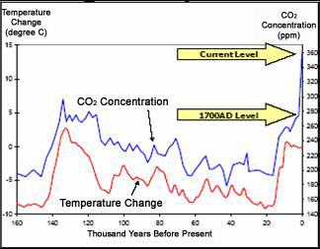
Korelasi CO₂ dan Temperatur
Temperatur atmosfer berfluktuasi dalam skala waktu yang panjang (ribuan tahun).
Grafik menunjukkan adanya korelasi antara perubahan temperatur dengan konsentrasi CO2 di atmosfer.
Temperature Change
(degree C)
CO₂
Concentration
(degree C)
15
Current Level
360
340
10
320
CO₂ Concentration
300
5
1700AD Level
280
260
0
240
220
200
-5
180
Temperature Change
160
-10
140
160
140
120
100
80
60
40
20
0
Sumber: PA Government Services Inc., 2000
Thousand Years Before Present

Slide 10
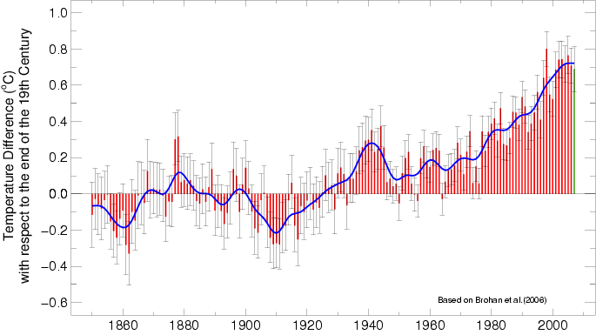
Perubahan Temperatur Global
Sumber : www.metoffice.gov.uk

Slide 11
Perubahan Energi
Penumpukan GRK akan menyebabkan penumpukan energi radiasi di atmosfer yang terserap. Dalam hukum fisika tentang kekekalan energi maka energi yang terkumpul di atmosfer tersebut akan tetap bertahan di atmosfer dan hanya dapat berubah bentuk menjadi jenis energi lainnya seperti:
Energi panas/kalor dalam bentuk peningkatan suhu bumi, mencairnya es di daratan yang menyebabkan peningkatan muka air laut;
Energi gerak/kinetis dalam bentuk angin puting beliung, badai, topan dan siklon tropis serta;
Energi berat/potensial dalam bentuk turunnya hujan air dan es yang lebih deras.
Perubahan energi akibat pemanasan global telah mengakibatkan perubahan siklus air yang mengarah pada perubahan iklim

Slide 12

Dampak Pemanasan global
Perubahan temperatur global (relatif terhadap kondisi sebelum industri)
0°C
1°C
2°C
3°C
4°C
5°C
Pangan
Menurunnya hasil panen di banyak daerah, khususnya di negara berkembang
Kemungkinan peningkatan panen di beberapa daerah yang tinggi
Jatuhnya hasil panen di banyak negara maju
Air
Pegunungan es kecil mulai menghilang - persediaan air menipis di beberapa daerah
Penurunan ketersediaan air di banyak daerah, termasuk Mediterania & Afrika bagian Selatan
Meningkatnya muka air laut mengancam kota besar
Ekosistem
Kerusakan terumbu karang
Meningkatnya kepunahan jumlah spesies
Kondisi Cuaca yang Ekstrim
Meningkatnya intensitas badai, kebakaran hutan, kekeringan, banjir, dan gelombang panas
Resiko dari perubahan besar yang bersifat mendadak
Meningkatnya resiko dampak balik yang berbahaya dan mendadak, perubahan skala besar pada sistem iklim
Sumber : ditjen ppi

Slide 13

PERUBAHAN IKLIM
PENINGKATAN
GAS RUMAH KACA
UU No. 31 Tahun 2009 (MKG)
Perubahan Iklim adalah berubahnya iklim yang diakibatkan, langsung atau tidak langsung, oleh aktivitas manusia yang menyebabkan perubahan komposisi atmosfer secara global serta perubahan variabilitas iklim alamiah yang teramati pada kurun waktu yang dapat dibandingkan.
Pemahaman Petani
Perubahan iklim adalah terjadinya musim hujan dan kemarau yang sering tidak menentu sehingga dapat mengganggu kebiasaan petani (pola tanam) dan mengancam hasil panen
PERUBAHAN ENERGI
PEMANASAN GLOBAL
PERUBAHAN UAP AIR
PERUBAHAN IKLIM

Slide 14

Kesehatan
Pertanian
Pariwisata
Kelautan & Perikanan
Dampak Perubahan Iklim
SDA
Kehutanan
Energi
Infrastruktur Wilayah Pesisir

Slide 15
PROYEKSI PERUBAHAN TEMPERATUR GLOBAL

Slide 16
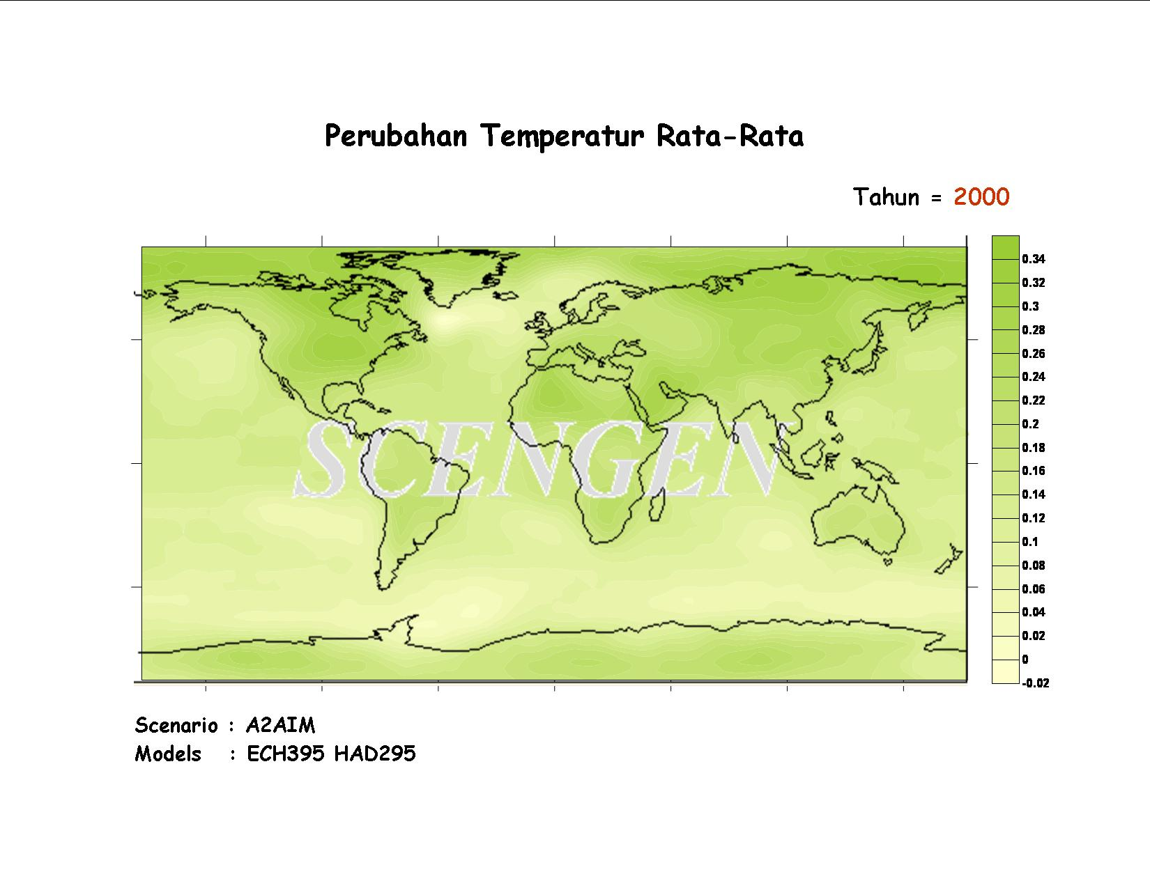
Sumber : Susandi, 2007

Slide 17
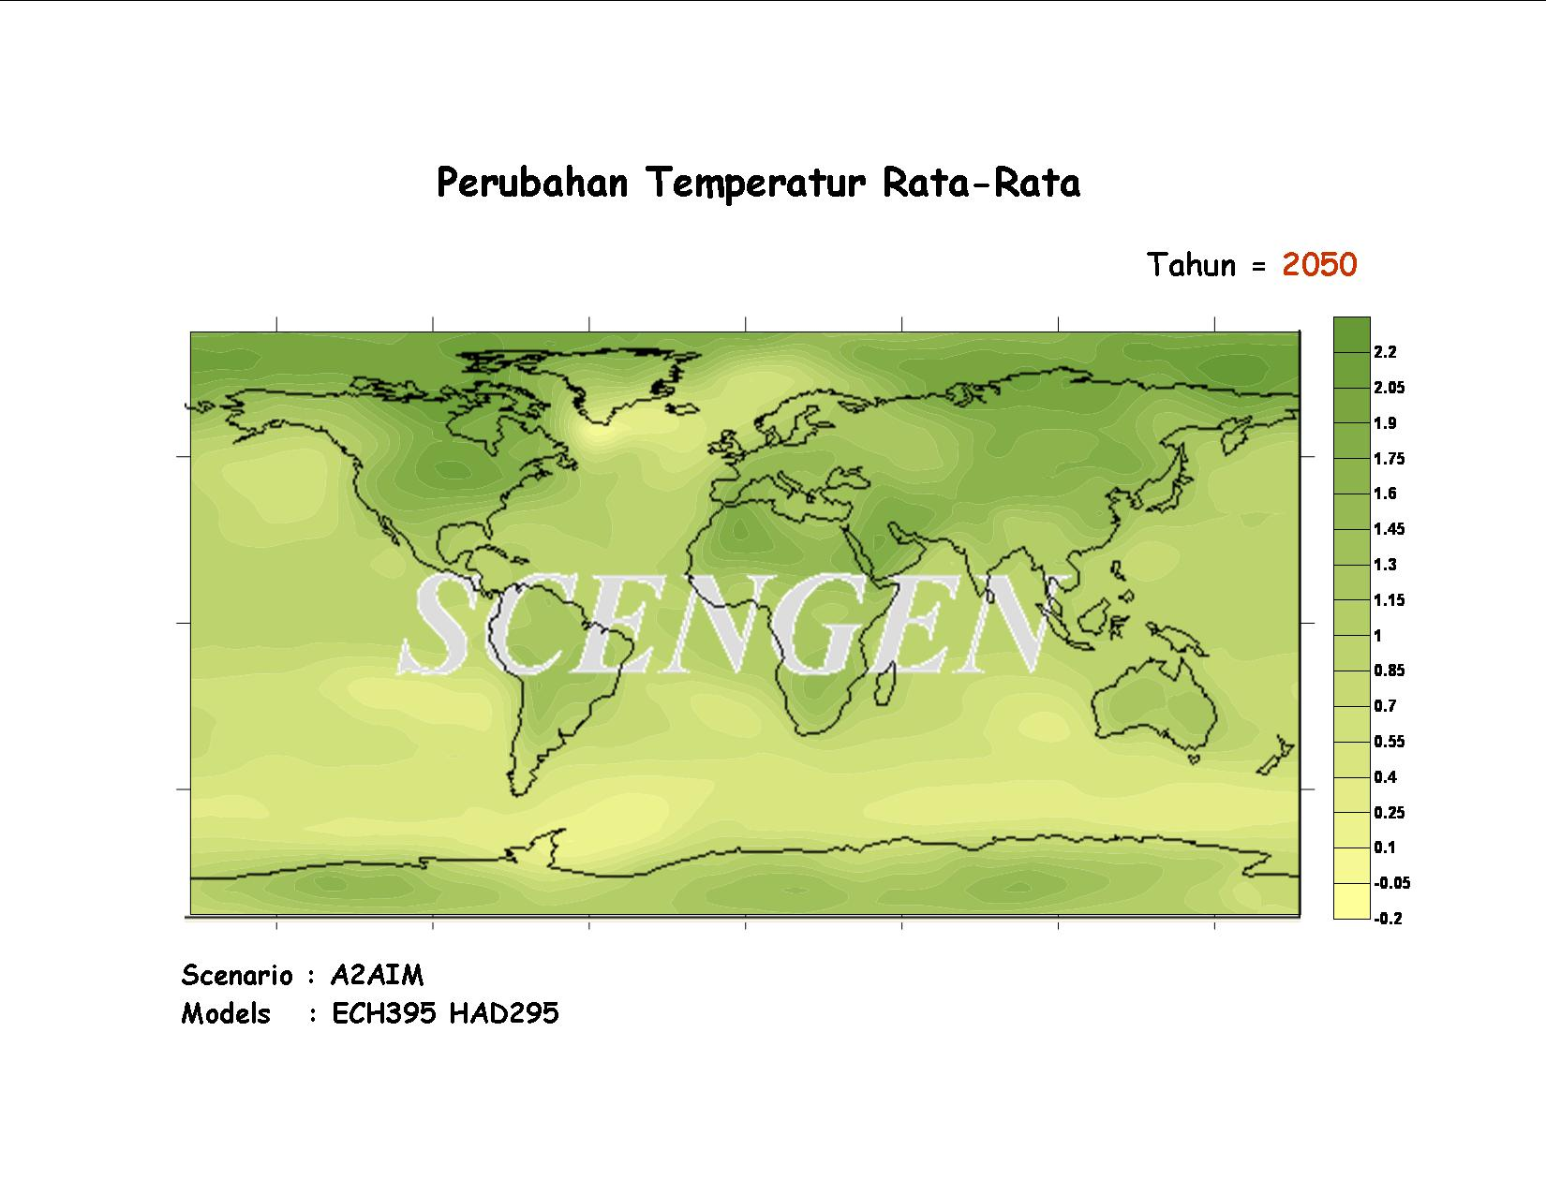
Sumber : Susandi, 2007

Slide 18
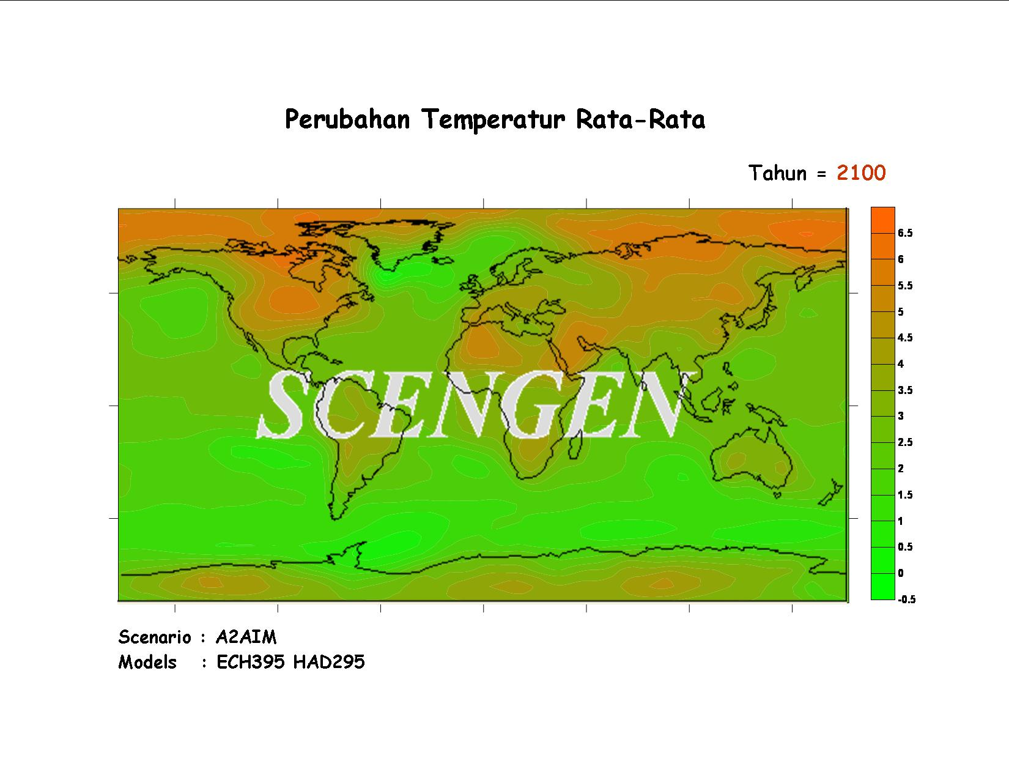
Sumber : Susandi, 2007

Slide 19
Daerah Potensi Badai Tropis
Sumber : Susandi, 2007

Slide 20
DAMPAK PERUBAHAN IKLIM

Slide 21
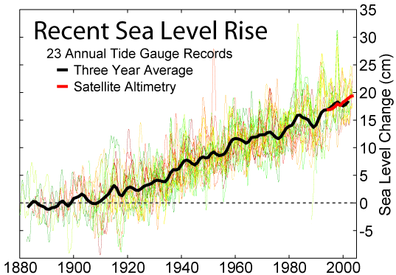
Kenaikan Muka Laut Global
Sumber : http://upload.wikimedia.org/

Slide 22
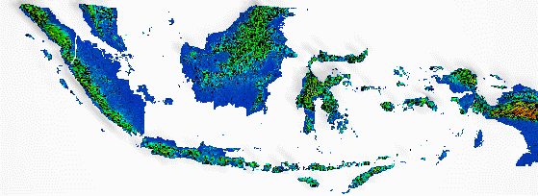
PROYEKSI KENAIKAN MUKA LAUT INDONESIA
Year | Luas Area yang Hilang (km²) | Kenaikan Muka Laut (m)
2010 | 7,408 | 0.4
2050 | 30,120 | 0.56
2100 | 90,260 | 1.1
Sumber : Susandi,dkk. 2008

Slide 23
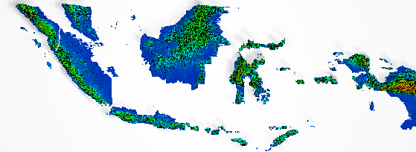
> Terganggunya Batas Wilayah
Indonesia
Peningkatan Jumlah Pengungsi
Hilangnya Habitat dan Spesies
Hilangnya lahan-lahan budidaya
Berkurangnya Produktivitas Lahan
Berkurangnya Produktivitas Pertanian
Berkurangnya Produktivitas Perikanan
Masalah Sumber Daya Air
> Gangguan terhadap Jaringan
Jalan Lintas dan Kereta Api
> Menggenangnya Air Laut
> Rusaknya Ekosistem Pantai

Slide 24
Hilangnya Pulau-Pulau Sedang pada 2100
115 pulau
Sumatera Utara : Pulau Batu
Sumatera Barat : Pulau Sipora, Pulau Bagai Utara, Pulau Bagai Selatan
Kepulauan Riau : Pulau Singkep, Pulau Sebangka, Pulau Lingga, Pulau Abang Besar, Pulau Panuba, Pulau Benuwa, Pulau Tambelan, Pulau Pinangseribu
Bangka Belitung : Pulau Belitung
Kalimantan Barat : Pulau Karimata ; Kalimantan Selatan : Pulau Laut, Pulau Sebuku
Jawa Timur : Pulau Giliraya, Pulau Gili-genteng, Pulau Puteran, Pulau Sapudi, Pulau Raas, Pulau Kangean
Bali : Pulau Nusa Penida ; NTB : Pulau Giligede,Sangeang; NTT : Pulau Solor, Pulau Pantar, Pulau Adonara
Sulawesi Selatan : Pulau Selayar, Pulau Tanah Pulau Jampea, Pulau Bonerate, Pulau Kaloatoa
Sulawesi Tenggara : Pulau Tukang Besi ; Sulawesi Tengah : Pulau Banggai
Maluku Utara : Pulau Mangole, Pulau Tubulai, Pulau Obi, Pulau Obilatu, Pulau Damar, Pulau Gebe
Maluku : Pulau Watubela, Pulau Wetar, Pulau Tanibar, Pulau Babar, Pulau Kai
West Papua : Pulau Rumberpon, Pulau Gag
Sumber : Susandi,dkk. 2008

Slide 25
KELEMBAGAAN

Slide 26











Role of “Scientific Actions“ on the Application of Adaptation & Mitigation Measures
ADAPTATION
2
Climate Sensitive Sectors
SCIENTIFIC ACTS
Climate change information
(Historical and Projection/Trend)
1
KLH
“Adaptation is managing the unavoidable”
“Mitigation is avoiding the unmanageable”
BMKG –UNIVERSITIES-RELATED INSTITUTIONS-CLIMATE SEN.SECTOR
NAT’L POLICY
(RAN MAPI 2007)
Observation - Data Collection
Research & Modeling
Capacity Building
Dissemination of Climate Information
MITIGATION
3
Climate Sensitive Sectors
Dep.Finance
Nat’l Dev.Planning Agency
Nat’l Council of C.Change
DNPI
CLIMATE SENSITIVE SECTORS :
Deptan – Depkes – Dep PU – Dephut – Depbudpar – ESDM – Dephub – DKP

Slide 27





Climate Change Management
In Indonesia (BMKG Concept )
KLH
DNPI
DIKNAS
Nat’l Dev.Planning Agency
NOTE:
RAN MAPI =
Nat’l Planing on Mitigation and Adaptation on Climate Change (KLH, 2007)
Science is more essential for our prosperity, our security, our health, our environment, our quality of life, then it has ever been before (US President, B. Obama)
“Mitigation and Adaptation are decisions to be made by society, but they should be informed by science”
“Adaptation is managing the unavoidable”
“Mitigation is avoiding the unmanageable”
(NOAA Director, Jane Lubchenco – 2010)
1
“SCIENTIFIC ACTS”/ PROCESS and TREND of Climate Change
“ADAPTATION” coping with the effect of C.Ch (Ref: RAN MAPI)
“MITIGATION” coping with the cause of C.Ch (Ref: RAN MAPI)
Observation & Dt.Collection ---------- BMKG
Data Analysis ----------BMKG + Univ + Climate Related Inst.
Climate Modeling -----BMKG + Univ + Climate Related Inst.
Capacity Building -----BMKG + Univ + Climate Related Inst.
The Nat’l Council on C.Change
Min of R-Tech
2
Climate Sensitive Sector
Historical Climate Change Information (Research Finding)- BMKG
S & T Implementation...Climate Sensitive Sector + Univ
Monitoring & Evaluation of the Adaptation activities progress
Min of R-Tech
Min of Envrnt
3
Climate Sensitive Sector
Future/ Trend Projection of Climate Change (Research Finding)-BMKG
S & T Implementation...Climate Sensitive Sector + Univ
Monitoring & Evaluation of the Mitigation activities progress
Climate Sensitive Sector.
Min of R-Tech
Agriculture
Water Resource
Transportation
Forestry
Health
Fishery
Energy
Tourism
Min of Envrnt
Notes:
27

Slide 28


INSTITUTIONAL AND ACTIVITY INTERLINK RELATED TO CLIMATE CHANGE ISSUES
WMO
(BMKG)
UNEP
(LH)
INTL
TECH- DEPT.
WCC-2 (1990)
UNFCCC (Policy)
WCC-1 (1979)
IPCC(Scientific)
WCC-3 (2009)
(....?)
BMKG
AR 1 : [1990]
AR 2 : [1995]
AR 3 : [2001]
AR 4 : [2007]
IPCC-31, BALI : [Oct. 2009]
AR 5 : [2014]
DNPI
COP
COP 13/CMP 3 (Bali, Dec 2007)
MOP
KLH
RAN / MAPI & IPCC
Nov 2007
annual
Convention on CC
annual
Emision Reduction
CO₂₋NO₂-NO_{x}-O₃-etc
INPUT
SECTORIAL PROG/DEP.
SBI (M-A on CC)
Implementasi
SBSTA (M-A on cc)
(S&T)
RESOLUTION
Agriculture
Transportation
Energy
Forestry
Infrastructure
Health
Capacity bldg
Education/ Training
Public Awereness
Financial Resources
Insurance – Related Prog.
Cooperation & synergy
Mainstreaming
Data, Systematic Observation, Monitoring
Method, Tools
Vulnerability , Adaptation -assessment
Kyoto Protocol (1997)
Nairobi Work Program (2006)
Bali Action Plan (2007)
Copenhagen (2009)
Water
Coastal Area Infrastructure
Fishery
SBI: Subsidiary Body for Implementation
SBSTA: Subsidiary Body for Scientific and Technological Advice
COP : Conference of the Parties
MOP: Meeting of the Parties
CMP: COP+MOP
Notes:
28
28
28
28

Slide 29
WORLD CLIMATE CONFERENCE (WCC-1 to WCC-3)
IOC-UNESCO (Intergovernmental Oceanographic Commission of UNESCO)
ICSU (Int’l Council for Science )
WMO (World Meteorological Organization)
UNEP
(UN Framework Convention on CC)
WCC-1 (1979)
WCP (World Climate Program) - 1979
IPCC (Intergovernmental Panel on CC) - 1988
1
2 Program
2
Scientific Framework for CC
Product : Assessment Report (AR) I – IV
AR-IV has received Nobel Peace Prize 2007
Product : World Climate Research Prog. / WCRP
WCC-2 (1990)
Global Climate Obs. System (GCOS)
UNFCCC (UN Framework Convention on CC) - 1990
1
2 Program
Political Framework for CC
Product : Kyoto Protocol (1997); Nairobi Work Prog (2006); Bali Action Plan (2007); Copenhagen Protocol (2009)
2
INT’L PARTNERS OF WMO
WCC-3 (2009)
3 Program
Global Framework for Climate services - 2009
Product : Climate services application programme, Climate services information system

Slide 30
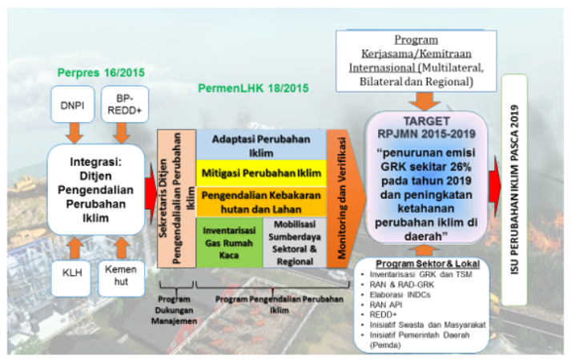
Ditjen PPI

Slide 31
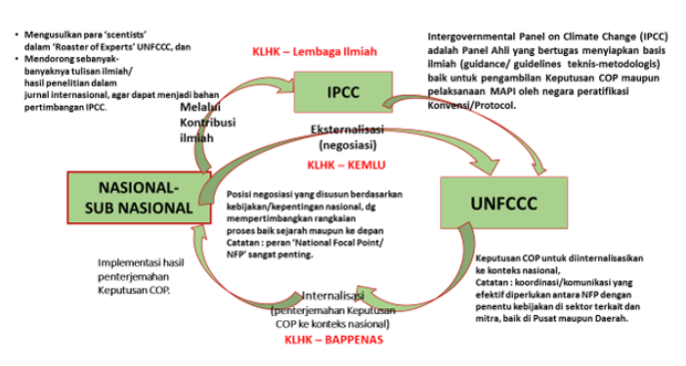
Penanganan Perubahan Iklim: Proses Iterative, Koordinatif, Sinergis, dan Integratif.

Slide 32
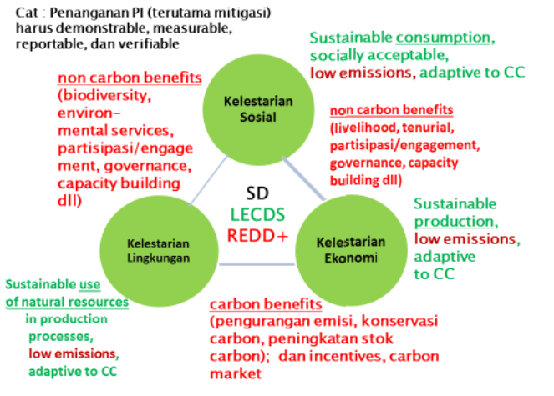
Pengendalian Perubahan Iklim dalam Konteks Pembangunan Berkelanjutan.

Slide 33
PENGENDALIAN PERUBAHAN IKLIM
PARIS AGREEMENT,
UNFCCC GUIDELINES, DLL
INTERNALISASI MELEMBAGA/PELEMBAGAAN
(values, regulation, program, resources, etc)
IMPLEMENTASI PENGENDALIAN PERUBAHAN IKLIM
KEBIJAKAN/
PROGRAM
SALURAN PEMERINTAH
PELAKSANAAN di MASYARAKAT/
AKTUALISASI CSO, DUNIA USAHA, MASYARAKAT
PELAPORAN DAN EVALUASI
UNFCCC dan PUBLIK
MenLHK – Mainstreaming PI (2016)

Slide 34
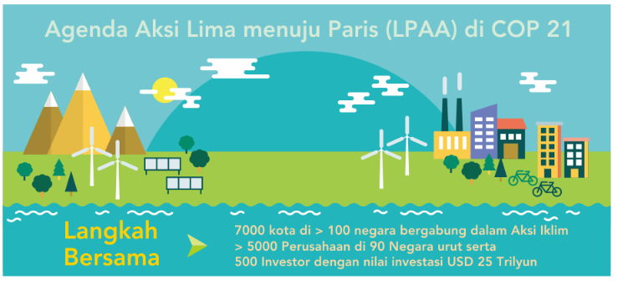
Cop 21

Slide 35
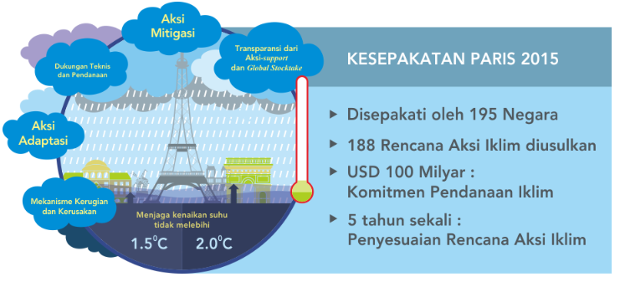
5 Hasil Penting Paris Agreement
Perlu dilakukan upaya mitigasi dengan mengurangi emisi karbon dengan cepat, untuk menjaga ambang batas kenaikan suhu bumi di bawah 2º C dan berupaya menekan hingga 1,5º C.
Sistem penghitungan karbon dan pengurangan emisi harus dilakukan secara transparan.
Upaya adaptasi harus dilakukan dengan memperkuat kemampuan-kemampuan negara-negara di dunia untuk mengatasi dampak perubahan iklim.
Memperkuat upaya pemulihan akibat perubahan iklim, dari kerusakan.
Bantuan, termasuk pendanaan bagi negara-negara untuk membangun ekonomi hijau dan berkelanjutan.

Slide 36
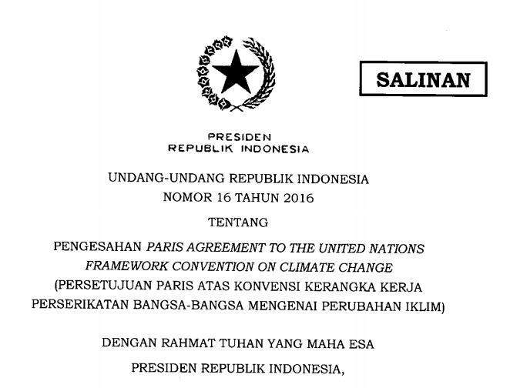


Paris Agreement
Tandatangan : 22 April 2016
Ratifikasi : 24 Oktober 2016

Slide 37
PARIS AGREEMENT – NDC DAN IMPLEMENTASINYA DALAM KONTEKS GLOBAL DAN NASIONAL
Facilitative Dialogue
Global Stocktake
Facilitation and Compliance
GOAL OF PA
< 2°C
➔ 1.5°C
Nationally Determined Contribution
NatCom
BUR
FREL-MRV REDD+
Mitigation – Adaptation and Avert Lost and Damage
Transparency
Framework
POLICY AND MEASURES :
Kebijakan/Peraturan Perundangan
Gakum
Pengaturan kelembagaan (koordinasi, sinergi)
MOI
(Pendanaan, Teknologi, Capacity Building)
TMS
IGRK – MRV – SRN
Sumber : Dirjen PPI dan Karhutla (2016)

Slide 38


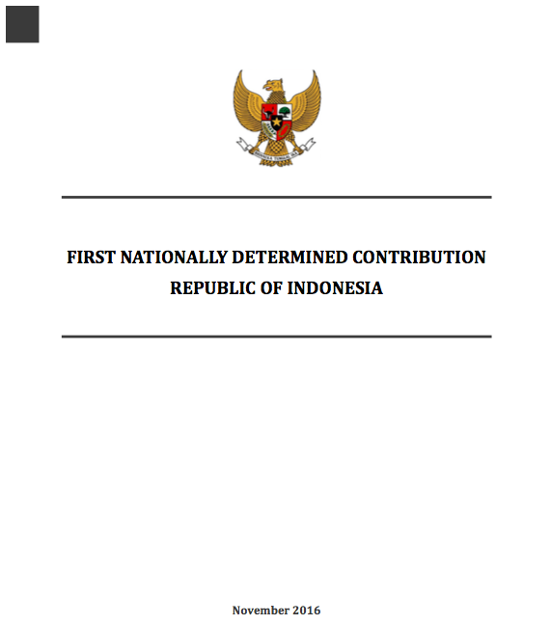


KOMITMEN INDONESIA
Kehutanan
Translasi NDC ke dalam roadmap sektor secara rinci
Energi
Pertanian
Industri
Pengelolaan limbah
2010
2020
Target 2030: Penurunan emisi 29% (dari BAU) & 41% dengan dukungan internasional
Strategi untuk melakukan adaptasi
Ketahanan Iklim
Ketahanan Ekonomi
Ketahanan Sosial dan Sumber Penghidupan
Ketahanan Ekosistem dan Landskap

Slide 39
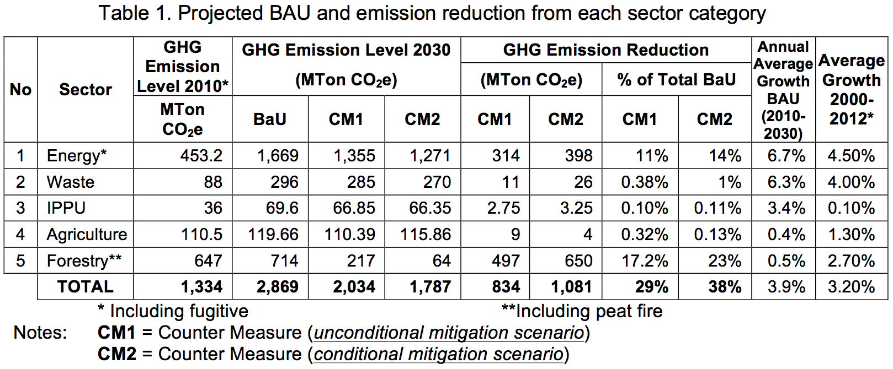
NDC MITIGASI
 | DESKRIPSI
Type | emission reduction relative to BAU
Coverage | Nationwide with a landscape and ecosystem management approaches in adaptation and mitigation
Scope | CO2, CH4, N2O
Baseline | BAU scenario
Metric applied | GWP skala 100 thn IPCC AR 4

Slide 40
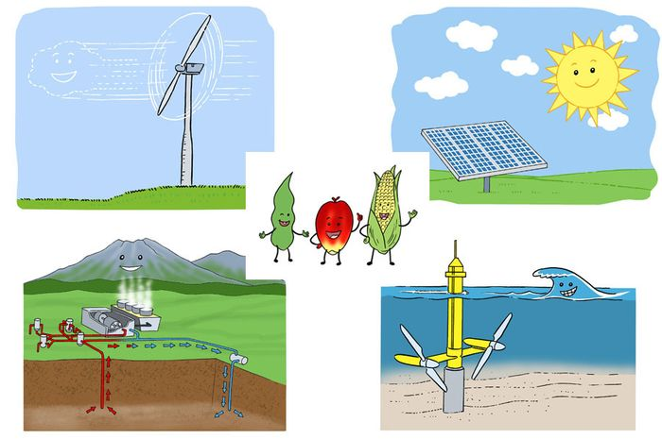
AKSI MITIGASI UNTUK PENCAPAIAN TARGET NDC
Energi
Efisiensi Penggunaan Energi Final (75 % dilaksanakan)
Pemanfaatan Teknologi Clean Coal technology - CCT (75 % dilaksanakan)
Produksi Listrik EBT (sesuai RUPTL)
Penggunaan bahan bakar nabati - BBN (Mandatory B30) pada Sektor Transportasi (90 % dilaksanakan)
Penambahan Jaringan Gas (100 % dilaksanakan)
Penambahan Stasiun Pengisian Bahan Bakar Gas - SPBG (100 % dilaksanakan)
Kehutanan
Penurunan deforestasi* (< 0,45 ha- 0,325 Mha/tahun di 2030).
Peningkatan penerapan prinsip pengelolaan hutan berkelanjutan, baik di hutan alam (penurunan degradasi) maupun di hutan tanaman*.
Rehabilitasi 12 juta ha lahan terdegradasi pada tahun 2030 atau 800,000 ha/tahun dengan survival rates sebesar 90% .
Restorasi 2 juta ha gambut pada tahun 2030 dengan tingkat kesuksesan sebesar 90%. (bawah skema )

Slide 41
Pertanian
Penggunaan varietas rendah emisi di lahan sawah
Penerapan sistem pengairan sawah lebih hemat air.
Pemanfaatan limbah ternak untuk biogas.
Perbaikan suplemen pakan.
Limbah
Pengelolaan limbah padat
Pengelolaan limbah cair industri (target kuantitatif masih perlu ditentukan oleh Kementerian Perindustrian dan KLHK).
Pengeloaan limbah cair domestik (target kuantitatif masih perlu ditetapkan oleh Kementerian PUPR dan Kementerian Kesehatan).
Peningkatan penerapan landfill gas (LFG) recovery dari 2010-2030 dalam pengelolaan TPA.
Peningkatan persentase pemanfaatan sampah melalui composting dan3R (paper).
Peningkatan persentase PLTSa/RDF (Refuse Derived Fuel), dibandingkan dengan total timbulan sampah.
IPPU-industrial processes and product use
Industri semen melaksanakan aksi mitigasi melalui pengurangan “clinker to cement ratio” (blended cement) dari 80% di 2010 menjadi 75% di 2030.
Peningkatan efisiensi industri amonia melalui optimasi pemanfaatan gas bumi (feedstock) dan CO₂ recovery pada Primary Reformer.
Penambahan aksi mitigasi lainnya seperti CO₂ recovery, improvement process pada smelter, dan pemanfaatan besi bekas (scrap) pada industri besi dan baja serta sisa klaim IPPU (PFCs) dari CDM aluminum smelter.

Slide 42
ADAPTASI DALAM NDC
Ketahanan Ekonomi
Pertanian dan perkebunan berkelanjutan
Ketahanan Sosial dan Livelihood
Peningkatan kapasitas adaptasi dengan membangun sistem peringatan dini, kampanye kesadaran publik secara luas dan program kesehatan masyarakat;
Ketahanan Ekosistem dan Lanskap
Konservasi dan restorasi ekosistem
Pengelolaan daerah aliran sungai terintegrasi
Penurunan deforestasi dan degradasi hutan
Konservasi lahan
Pemanfaatan lahan terdegradasi untuk energi terbarukan
Perbaikan efisiensi energi dan pola konsumsi .
Pengembangan kapasitas dan partisipasi masyarakat di dalam proses perencanaan lokal, untuk mengamankan akses kepada sumberdaya alam utama;
Meningkatkan secara cepat program kesiap-siagaan menghadapi bencana dalam rangka pengurangan risiko bencana;
Identifikasi wilayah sangat rentan di dalam perencanaan dan tata guna lahan;
Peningkatan permukiman masyarakat, penyediaan kebutuhan dasar dan pembangunan prasarana tahan iklim,
Pencegahan dan resolusi konflik.
Perhutanan sosial
Perlindungan kawasan pesisir
Pengelolaan daerah aliran sungai terintegrasi
Kota berketahanan iklim.

Slide 43

RPJMN 2015-2019
AGENDA PASCA 2015 DAN PERUBAHAN IKLIM
“target penurunan emisi GRK sekitar 26 persen pada tahun 2019 dan peningkatan ketahanan perubahan iklim di daerah”

Slide 44
Tujuan pembangunan KLHK Tahun 2015-2019
mewujudkan kualitas lingkungan hidup yang baik dan sehat, serta pengelolaan sumber daya alam yang lestari untuk kesejahteraan rakyat, dan menuju pada pembangunan berkelanjutan
Sasaran 1:
Menjaga kualitas LH yang memberikan daya dukung, pengendalian pencemaran, pengelolaan DAS, keanekaragama n hayati serta pengendalian perubahan iklim
Sasaran 2:
Menjaga Luasan
dan Fungsi Hutan untuk Menopang Kehidupan, Menyediakan Hutan untuk Kegiatan Sosial,
Ekonomi Rakyat, dan Menjaga Jumlah dan Jenis Flora dan Fauna Serta Endangered Spesies
Sasaran 3:
Menjaga keseimbangan ekosistem dan keberadaan SDA untuk kelangsungan kehidupan, menjaga DAS dan sumber mata air serta menjaga daya dukung fisik ruang wilayah serta
kualitasnya
Menurunnya risiko dampak perubahan iklim
(S1.P6.1)

Slide 45
Program Pengendalian Perubahan Iklim
Peraturan Menteri-LHK Nomor 39/2015 tentang Renstra KLHK
KINERJA KEMENTERIAN |  | KINERJA PROGRAM
SASARAN STRATEGIS |  | SASARAN PROGRAM | INDIKATOR KINERJA PROGRAM
Menjaga kualitas lingkungan hidup untuk meningkatkan daya dukung lingkungan, ketahanan air dan kesehatan masyarakat (S1)
 |  | Meningkatnya efektivitas adaptasi dan mitigasi perubahan iklim (S1.P6) |  | Persentase penurunan emisi Gas Rumah Kaca (GRK) dari sektor kehutanan, gambut dan limbah sebesar 21,7% (S1.P6.IKP)
Melestarikan keseimbangan ekosistem dan keanekaragaman hayati serta keberadaan sumberdaya alam sebagai sistem penyangga kehidupan untuk mendukung pembangunan berkelanjutan (S3) |  | Menurunnya luas areal kebakaran hutan (S3.P6.1) |  | Luas areal kebakaran hutan dan lahan menurun setiap tahun (S3.P6.1.IKP)
 |  | Meningkatnya wilayah yang memiliki kapasitas adaptasi perubahan iklim (S3.P6.2) |  | Jumlah wilayah yang memiliki kapasitas adaptasi perubahan iklim meningkat setiap tahun (S3.P6.IKP.2)

Slide 46
Nationally Determined Contribution
Eksternal
Mempersiapkan Delegasi Indonesia untuk persidangan-persidangan di bawah UNFCCC.
Bekerjasama dengan Kementerian dan Lembaga serta pemangku kepentingan terkait lainnya menyusun substansi posisi negosiasi maupun submisi Indonesia
Menyampaikan submisi Indonesia baik berupa posisi, dokumen pelaporan dan dokumen lainnya ke Secretariat UNFCCC
Mengelola Kesekretariatan DELRI selama persidangan berlangsung
Mengkoordinasikan pelaporan hasil persidangan dan komunikasi tindak lanjut/implementasi oleh berbagai pihak.
Program/kegiatan DJPPI selaku NFP tahun 2015 – 2019 antara lain yaitu:Menyiapkan dan submisi laporan Third National Communication (TNC) ke Sekretariat UNFCCC,
Menyiapkan dan submisi laporan Biennial Update Report (BUR) untuk tahun 2015, 2017 dan 2019 ke Sekretariat UNFCCC,
Menyiapkan dan submisi laporan Forest Reference Emission Level (FREL) untuk tahun 2015 ke Sekretariat UNFCCC,
Melakukan review laporan TNC, BUR, dan FREL,
Review and adjustment laporan Intended Nationally Determined Contributions (INDC) sebagai tindak lanjut submisi INDC (tahun 2015-2019).

Slide 47
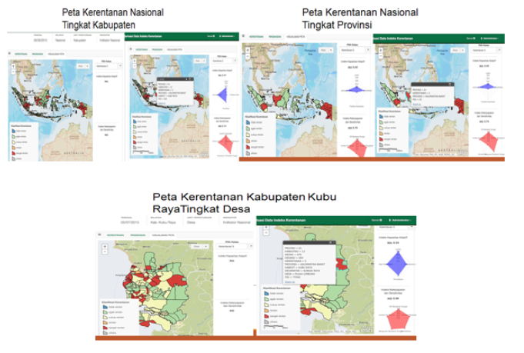
Internal
SIDIK (Sistem Informasi Data Indeks Kerentanan) merupakan sistem data dan informasi berbasis web mengenai tingkat kerentanan suatu wilayah dan/atau sektor terhadap dampak perubahan iklim, yang dapat digunakan untuk memantau efektifitas pengaruh kebijakan pembangunan terhadap perubahan tingkat kerentanan di suatu wilayah dan/atau sektor serta memahami posisi relatif satu wilayah dengan wilayah lainnya. SIDIK dapat diakses melalui web dengan laman (http://adaptasi.menlh.go.id),

Slide 48
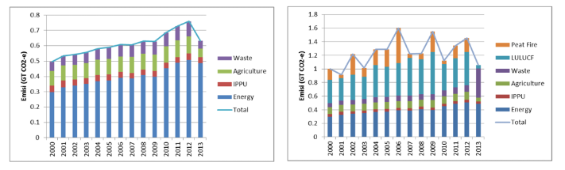
SIGN SMART (Sistem Inventarisasi GRK Nasional- Sederhana, Mudah, Akurat, Ringkas, Transparan) yaitu sistem informasi berbasis web yang memberikan informasi tentang status, tingkat, dan kecenderungan emisi di tingkat nasional dan menjadi dasar laporan resmi kepada Menteri dan sektor terkait. SIGN-SMART merupakan dasar data untuk laporan ke tingkat internasional (Sekretariat UNFCCC) dan dimuat dalam National Communication and Biennial Update Report (BUR). SIGN-SMART dapat diakses melalui laman (http://signsmart.info),

Slide 49
SIS-REDD+ (Sistem Informasi Safeguards REDD+) merupakan sistem berbasis web yang diperuntukkan untuk kegiatan mengumpulkan, mengolah, menganalisis dan menyajikan data dan informasi yang diperlukan tentang implementasi ketujuh safeguards seperti yang tertuang dalam Annex I Paragraf 2 Keputusan No. 1 COP-16. SIS-REDD+ dapat diakses pada laman (http://sisredd.dephut.go.id),
SIPONGI – KMS (Sistem Monitoring Karhutla dan link dengan sistem terkait lainnya di berbagai K/L/Organisasi dan lingkup KLHK) yang merupakan manajemen informasi peringatan dan deteksi dini kebakaran hutan dan lahan yang dapat diakses pada laman (http://sipongi.menlhk.go.id). Adapun informasi tersebut berupa: Analisa Peringkat Bahaya Kebakaran, Analisa Deteksi Hotspot, Analisa Trajectory Angin dan Asap, dan pengaduan masyarakat.

Slide 50
Internal PermenLHK No. P.39/Menlhk-Setjen/2015,
Program pertama DJPPI adalah meningkatkan efektivitas adaptasi dan mitigasi perubahan iklim
4 sasaran dan indikator capaian yang terukur yaitu:
Adaptasi Perubahan Iklim yaitu meningkatnya kemampuan adaptasi perubahan iklim di 15 wilayah. Indikator capaian dari sasaran kegiatan ini yaitu: a) wilayah yang difasilitasi pengembangan skenario iklim sebanyak 15 wilayah; b) wilayah yang difasilitasi dalam pengembangan (downscaling) rencana aksi adaptasi perubahan iklim di daerah sebanyak 15 wilayah; c) fasilitasi wilayah dalam pengembangan adaptasi perubahan iklim berbasis ekosistem di 15 wilayah rentan; d) fasilitasi desa/kelurahan yang menerapkan Program Kampung Iklim (Proklim) sebanyak 2.000 desa/kelurahan.
Mitigasi Perubahan Iklim yaitu: (1) tersedianya kebijakan dan perangkat mitigasi perubahan iklim di bidang kehutanan, lahan gambut, dan limbah, dengan indikator capaian yaitu: (1.a) kebijakan yang termutakhirkan dalam penurunan emisi GRK di bidang kehutanan, lahan gambut, dan limbah; (1.b) perangkat mitigasi perubahan iklim yang termutakhirkan di bidang kehutanan dan lahan gambut (baseline, faktor emisi, data aktivitas, skenario mitigasi, dan safeguards); dan (1.c) provinsi yang menerapkan RAD-GRK di bidang kehutanan dan lahan gambut dan limbah; (2) konsumsi bahan perusak ozon menurun, dengan indikator tercapainya persentase tingkat penurunan konsumsi bahan perusak ozon enis HCFC dari 403,9 ODP ton tahun 2013 menjadi 282,71 ODP ton atau 30%.
Inventarisasi Gas Rumah Kaca (GRK) serta Monitoring, Pelaporan dan Verifikasi yaitu terwujudnya penyelenggaraan inventarisasi GRK, serta monitoring, pelaporan dan verifikasi aksi mitigasi yang dilaporkan secara berkala setiap tahun. Indikator capaian sasaran kegiatan ini yaitu: a) laporan hasil inventarisasi GRK, b) laporan Komunikasi Nasional (National Communication) perubahan iklim dan laporan terkait; c) bidang mitigasi yang telah diukur, dilaporkan dan diverifikasi (MRV); dan d) bidang aksi mitigasi yang terdaftar dalam Sistem Registry Nasional.
Mobilisasi Sumber Daya untuk Perubahan Iklim yaitu meningkatnya insentif dalam penanganan perubahan iklim. Indikator capaian dari sasaran kegiatan ini yaitu: a) diterapkannya mekanisme pengembangan manfaat dan penanganan deforestasi dan degradasi hutan di 25 lokasi; b) kerjasama dengan dunia usaha, perguruan tinggi dan lembaga lainnya terkait perdagangan karbon, teknologi rendah karbon dan sains perubahan iklim sebanyak 15 kerja sama; c) kegiatan/proyek yang mendapat rekomendasi teknis untuk investasi penurunan emisi GRK di bidang energi, dan limbah sebanyak 200 yang akan dibiayai melalui pusat pembiayaan pembangunan hutan dan lingkungan; dan d) perjanjian dan forum internasional bidang perubahan iklim (termasuk kebakaran hutan dan lahan) yang dikoordinasikan sebagai pelaksanaan fungsi National Focal Point sebanyak 7 perjanjian/ forum.

Slide 51
Program kedua yaitu menurunkan luas areal kebakaran hutan dengan 4 sasaran dan indikator capaian yang terukur yaitu terjaminnya efektivitas dan jangkauan pengendalian karhutla
Indikator capaian yaitu: (a) jumlah hotspot pada kawasan non konservasi dan lahan di Pulau Sumatera, Kalimantan, dan Sulawesi menurun 10% dari batas toleransi maksimum jumlah hotspot sebesar 32.323 HS menjadi 29.091 HS pada tahun 2019; (b) penurunan luas kebakaran hutan non konservasi dan lahan di Pulau Sumatera, Kalimantan dan Sulawesi sebesar 10% dari batas toleransi maksimum luas kebakaran hutan dan lahan dari 498.736 ha menjadi 448.863 ha pada tahun 2019; (c) SDM Pengendalian Kebakaran Hutan dan Lahan yang ditingkatkan kapasitasnya (Manggala Agni dan MPA) sebanyak 5.000 orang; dan (d) Brigade Pengendalian Kebakaran Hutan pada Kesatuan Pengelolaan Hutan (KPH) yang difasilitasi pembentukannya di Pulau Sumatera, Kalimantan dan Sulawesi sebanyak 50 brigade.

Slide 52


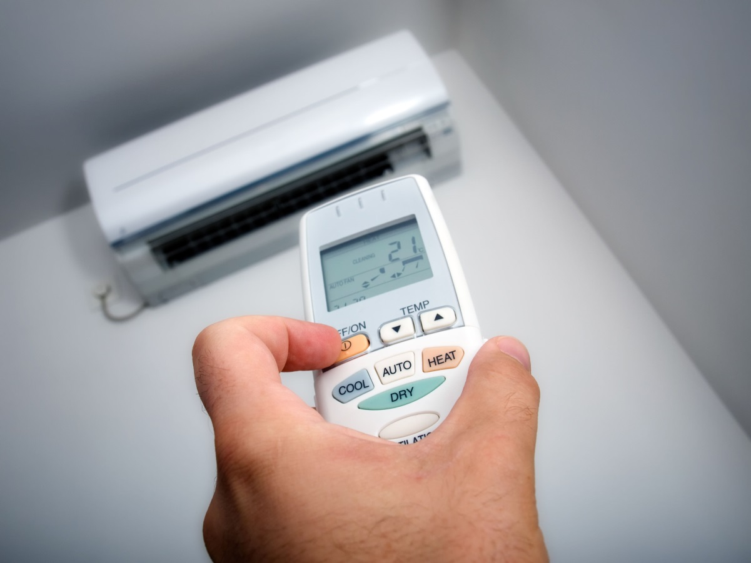
ANTISIPASI = MITIGASI DAN ADAPTASI
MITIGASI :
Tindakan yang bertujuan untuk mengurangi emisi gas rumah kaca
ADAPTASI :
Tindakan yang bertujuan meningkatkan kemampuan penyesuaian dengan perubahan iklim

Slide 53
Adaptasi : mengatasi akibat – mengelola yang tidak bisa dihindari
Mitigasi : mengatasi penyebab – menghindari yang tidak bisa dikelola
GAS RUMAH KACA
Mitigasi
Perubahan Energi
PEMANASAN GLOBAL
• Kebakaran hutan • Longsor
• Kekeringan • Banjir
• Kenaikan Muka Laut • Siklon
• Puting Beliung
Perubahan Siklus Air
RESPON
PERUBAHAN IKLIM
DAMPAK FISIK
DAMPAK NON FISIK
Kelembaban • Angin
Tutupan Awan • Hujan
Suhu • Penguapan
Sumber Energi • Malaria
Rusaknya infrastruktur • OPT
Transportasi terganggu • Sumber Air
Pariwisata terganggu • DBD
Adaptasi

Slide 54



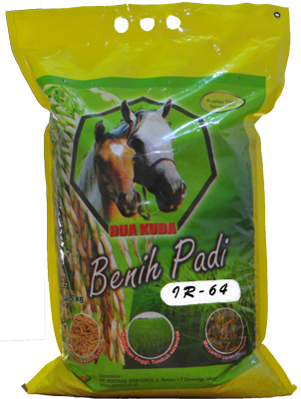

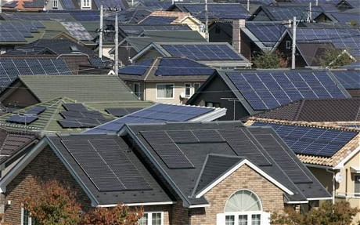



MITIGASI

Slide 55

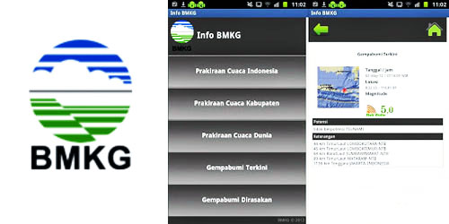
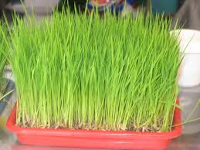


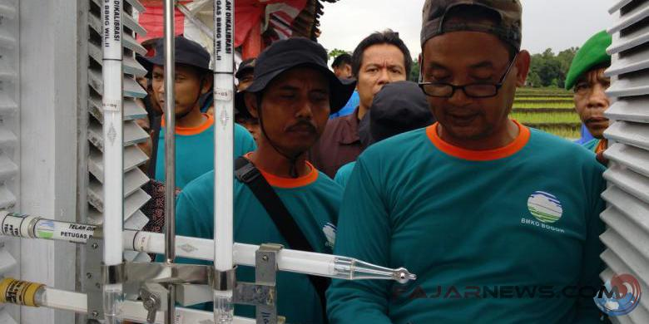

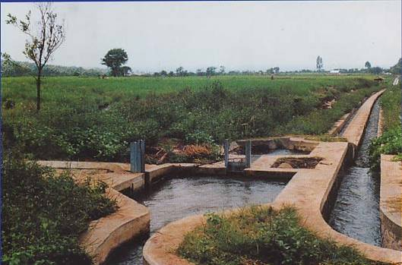

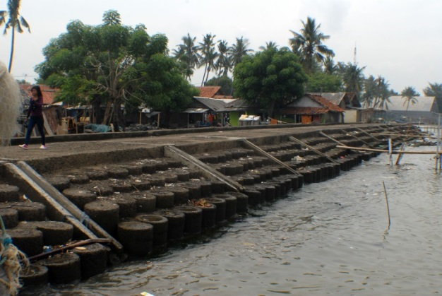
ADAPTASI

Slide 56
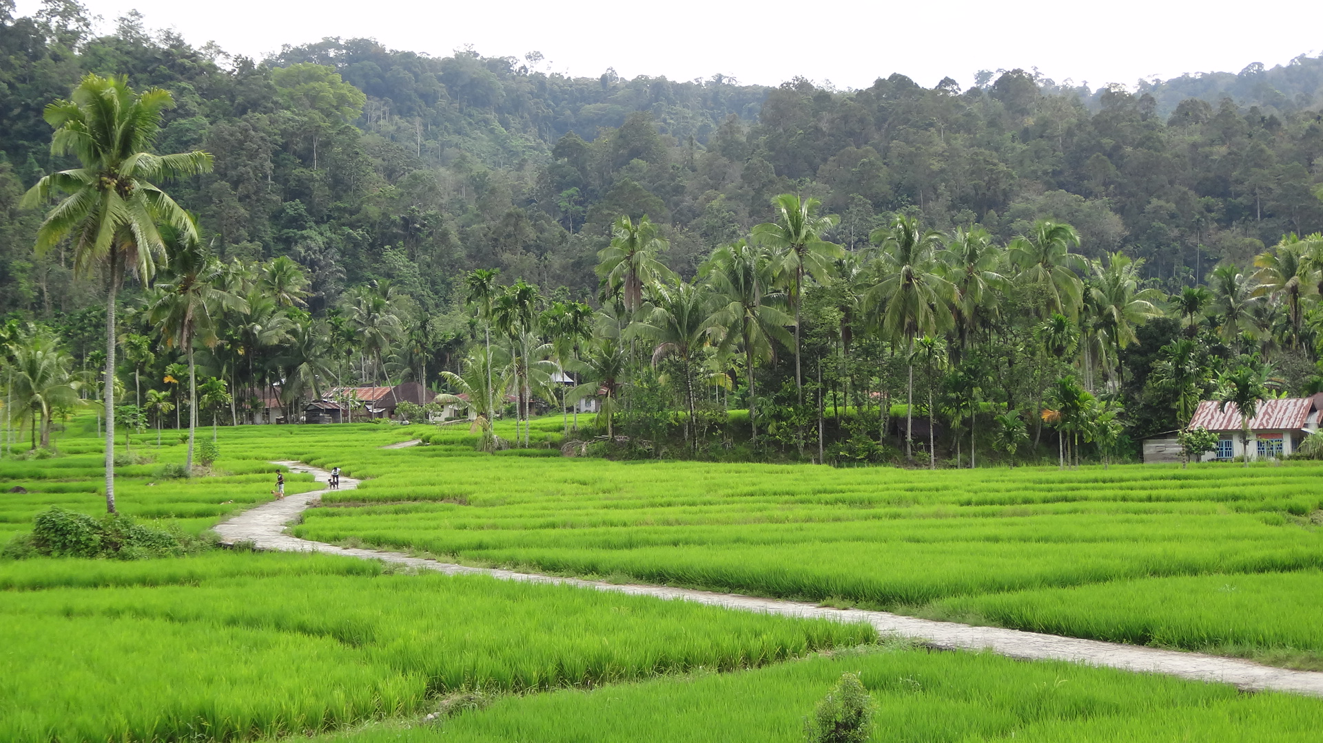


Gerakan Nasional Program Kampung Iklim

Slide 57
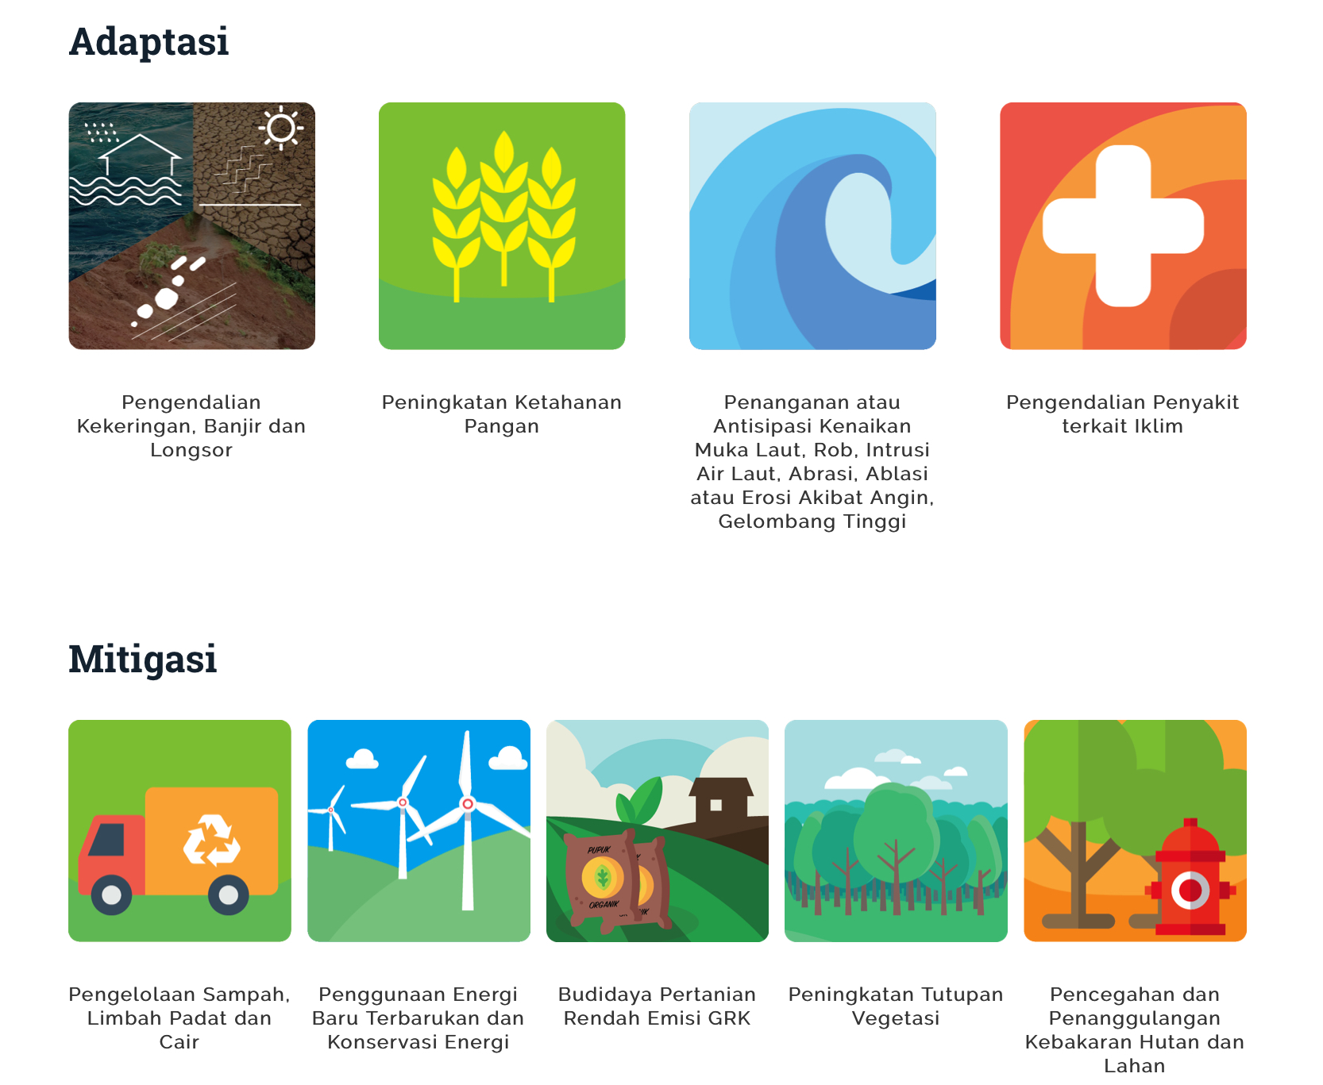
PROKLIM
(Program Kampung Iklim )
ProKlim telah diluncurkan oleh Menteri LHK sebagai Gerakan Nasional Pengendalian Perubahan Iklim berbasis komunitas pada tanggal 1 Desember 2016.
Pelaksanaan ProKlim mengacu pada Permenlhk No. 84/Menlhk/Setjen/Kum.1/11/2016 tentang Program Kampung Iklim, dan didukung implementasinya melalui Perdirjen No. P1/PPI/SET/KUM.1/2/2017 tentang Pedoman Pelaksanaan Program Kampung Iklim
Komponen ProKlim

Slide 58
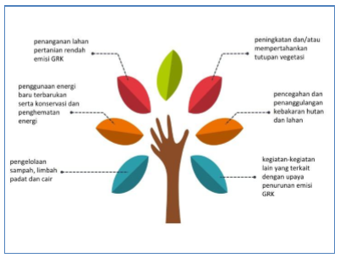
Komponen Mitigasi dalam Proiklim

Slide 59
Adaptasi
Pengendalian kekeringan, banjir, dan longsor
Mitigasi
Pengelolaan sampah, limbah padat dan cair
Aspek Keberlanjutan
Kelompok masyarakat
Peningkatan ketahanan pangan
Pengendalian penyakit terkait iklim
Penanganan atau antisipasi kenaikan muka laut, rob, intrusi air laut, abrasi, ablasi atau erosi akibat angin, gelombang tinggi
Penggunaan energi baru terbarukan, konservasi dan penghematan energi
Budidaya pertanian rendah emisi GRK
Peningkatan tutupan vegetasi
Pencegahan dan penanggulangan kebakaran hutan dan lahan
Kapasitas masyarakat
Keterlibatan pihak eksternal
Pengembangan kegiatan
Manfaat sosial, ekonomi, lingkungan dan pengurangan risiko bencana iklim
Dukungan kebijakan
Dinamika kemasyarakatan
Bobot 60%
Bobot 40%
Komponen Penilaian ProKlim

Slide 60
Dasar Hukum ProKlim
2016
2017
2017
84
1
5
PermenLHK
Perdirjen PPI
Perdirjen PPI
Pedoman Penghitungan Emisi GRK Berbasis Masyarakat
Pedoman Pelaksanaan ProKlim
ProKlim
Notes:
19 diberi tanda coret

Slide 61
Permen LHK No. 84/2016 tentang Program Kampung Iklim
1
3
5
7
Ketentuan umum
Apresiasi
Pembiayaan
Peralihan
Pengertian
Ruang Lingkup
Tujuan
Umum
Tahapan penetapan
Bab
Bab
Bab
Bab
Bab
Bab
Bab
Bab
Tata laksana
Pembinaan
Monevlap
Penutup
Umum
Pengusulan
Kelembagan
Penilaian
Kategori
2
4
6
8
Ditetapkan : 3 November 2016 dan Diundangkan : 10 November 2016
Notes:
Peserta diwajibkan membaca peraturan (permen dan perdirjen) tersebut

Slide 62
PerDirjen PPI No. P.1/2017 : Pedoman Pelaksanaan Proklim
Pelaksanaan
Kegiatan
01
Tata Cara
Pengusuluan
02
03
Bentuk Apresiasi
Tata Cara
Verifikasi ProKIim
04
Tata Cara
Penilaian Teknis
05
Tata Cara Pelaksanaan
Pemantauan dan Evaluasi
06

Slide 63
identifikasi kerentanan dan risiko perubahan iklim -> PETA
01
pelaksanaan adaptasi dan mitigasi perubahan iklim tingkat lokal berbasis masyarakat
05
identifikasi sumber emisi dan serapan gas rumah kaca
02
peningkatan kapasitas akses sumberdaya pendanaan, teknologi adaptasi dan mitigasi perubahan iklim pada kampung iklim
pengembangan dan peningkatan kapasitas masyarakat dan kelembagaan masyarakat untuk mendukung pelaksanaan adaptasi dan mitigasi perubahan iklim
06
03
pemantauan dan evaluasi pelaksanaan adaptasi dan mitigasi perubahan iklim
07
penyusunan rencana aksi adaptasi dan mitigasi perubahan iklim tingkat lokal berbasis masyarakat
04
Kegiatan ProKlim
Notes:
© Copyright PresentationGo.com – The free PowerPoint library

Slide 64
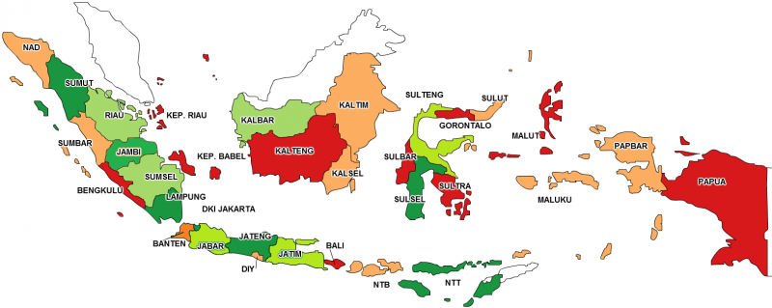
Sebaran Lokasi Pengusulan
& Penerima Trophy ProKlim Tahun 2012-2018
16
KALTARA
4
30
13
24
28 | 1
1
200 | 10
28 | 3
70 | 1
2
82 | 11
3 | 1
9
28 | 1
94 | 15
7
47
1
28 | 1
8
11
22
119 | 7
186 | 13
313 | 51
196 | 15
23 | 1
49 | 6
95 | 5
Keterangan:
 | Jumlah Pengusulan
 | Jumlah Trophy
48 | 1
142 | 12
54

Slide 65
Kebijakan Provinsi untuk ProKlim Tahun 2016-2017
Provinsi | Kebijakan | Tentang
Riau | Instruksi Gubernur Riau Nomor 01/INT-HK/I/2017 | Pembinaan, Pendampingan dan Penguatan Lokasi Program Kampung Iklim (ProKlim) Provinsi Riau.
Sumsel | Instruksi Gubernur Sumatera Selatan No. 01/INST/DLHP/2017 | Pelaksanaan Program Kampung Iklim Kabupaten/Kota Provinsi Sumatera Selatan.
Banten | Peraturan Gubernur Banten No. 43 Tahun 2016 | Program Terpadu Kampung Iklim.
Jakarta | Instruksi Gubernur DKI Jakarta No. 91 Tahun 2016 | Pembinaan dan Pendampingan Lokasi Program Kampung Iklim
Jawa Timur | Keputusan Gubernur Jawa Timur Nomor 188/196/KPTS/013/2017 | Tim Koordinator Proklim Provinsi Jawa Timur Tahun 2017

Slide 66
Kebijakan Kab/Kota untuk ProKlim Tahun 2016-2017
Provinsi | Kabupaten/Kota | Kebijakan | Tentang
Sumatera Barat | Dharmasraya | Keputusan Bupati Dharmasraya Nomor: 189.1/210/KPTS-BUP/2016 | Pembentukan Tim Pembina Program Kampung Iklim Kecamatan Se Kabupaten Dharmasraya Tahun 2017.
Sumatera Barat | Solok | Surat Edaran Bupati Solok Nomor: 520/52/DLH-2017 | Pelaksanaan Program Kampung Iklim (ProKlim).
Sumsel |  | Keputusan Bupati Muara Enim Nomor 215/KPTS/DLH/2017 | Penunjukkan desa Sido Mulyo Kecamatan Gunung Megang sebagai desa binaan proklim tahun 2017
Sumsel |  | Instruksi Walikota Palembang No. 01 Tahun 2017 | Pembinaan dan Pendampingan Lokasi Program Kampung Iklim Tahun 2017 di Kota Palembang
Sumsel |  | Surat Edaran Walikota Palembang No. 027/SE/DLHK/2017. | Pengusulan Lokasi Proklim
Kalimantan Selatan | Banjarbaru | Surat Keputusan Walikota Banjarbaru nomor 188,45/398/KUM/2016 | Penetapan Penanggungjawab Wilayah Program Kampung Iklim Kota Banjarbaru
DKI Jakarta | Jakarta Utara | Instruksi Walikota Kota Administrasi Jakarta Utara nomor 18 tahun 2017 | Pembinaan dan Pendampingan Lokasi Program Kampung Iklim Kota Administrasi Jakarta Utara Tahun 2017.
Jawa Tengah | Sukoharjo | Surat edaran Bupati Sukoharjo Nomor 660,1/1396 | Himbauan pembentukan kampung iklim pada wilayah kecamatan di seluruh kab.Sukoharjo
Jawa Tengah | Sukoharjo | Keputusan Bupati Sukoharjo Nomor : 660.1/256 Tahun 2017 | Pembentuikan Tim Pembina Kampung Iklim Kabupaten Sukoharjo Tahun 2017
Sulawesi Selatan | Bone | Keputusan Bupati Bone Nomor 230 Tahun 2017 | Penetapan Wilayah Usulan Lokasi Perkampungan Iklim Kabupaten Bone Tahun 2017.
Sulawesi Utara | Kotamobagu | Instruksi Walikota Kota Mobagu Nomor 1 Tahun 2016 | Pembinaan dan Pendampingan Lokasi Program Kampung Iklim Kota Kotamobagu Tahun 2016

Slide 67
Kebijakan Provinsi untuk ProKlim Tahun 2018
No. | Provinsi | Gubernur | Tentang
1 | Sumatera Utara | Surat Gubernur Sumatera Utara Nomor 660/2063/2018 tanggal | Pelaksanaan Program Kampung Iklim di Provinsi Sumatera Utara
2 | Sumatera Barat | Surat Edaran Gubernur Sumatera Barat Nomor 660/01/SE-DLH/2018 | Pembentukan Kampung Iklim (Proklim) Wilayah Kabupaten/Kota di Seluruh Provinsi Sumatera Barat
3 | Kalimantan Barat | Surat Gubernur Kalimantan Barat Nomor :660.1/1455/DPRKPLH-D | Arahan CSR Proklim
 |  |  | Dukungan kelembagaan dan anggaran kegiatan ProKlim
4 | Kalimantan Timur | Surat Edaran Gubernur Kalimantan Timur Nomor 660,1/3396/EX | Himbauan Pembentukan Kampung Iklim pada wilayah kecamatan kabupaten/kota se-Kalimantan Timur
5 | DKI Jakarta | Instruksi Gubernur DKI Jakarta No. 127 tahun 2017 | Pembinaan Program Kampung Iklim
6 | Jawa Barat | Surat Edaran Gubernur Jawa Barat Nomor : 08/GUB/DLH/2018 | Upaya Pengendalian Perubahan Iklim di Provinsi Jawa Barat
7 | Jawa Tengah | Surat Edaran Gubernur Jawa Tengah Nomor 860.1/0019785 | Sinkronisasi dan Harmonisasi Gerakan Pengendalian Perubahan Iklim dengan Prioritas Lokasi pada Wilayah Rawan Bencana dan Obyek Pengelolaan Sampah di Provinsi Jawa Tengah.
8 | Jawa Timur | Surat Edaran Gubernur Jawa Timur No.660/10260/111.2/2018 | Pembentukan Kampung Iklim di Provinsi Jawa Timur
9 | Sulawesi Selatan | Surat Edaran Gubernur Sulawesi Selatan Nomor 660/0673/DPLN | Pelaksanaan Proklim di Sulawesi Selatan
10 | Bengkulu | Surat Edaran Gubernur Bengkulu No. 660/414/DLHK/2018 | Pelaksanaan dan Dukungan Program Kampung Iklim Kabupaten/Kota Provinsi Bengkulu

Slide 68
Contoh Kebijakan Kab/Kota untuk ProKlim Tahun 2018
kab/kota | Bupati/walikota | Tentang
Tanah Datar | Surat Edaran Bupati Tanah Datar Nomor 660/473/Perkim-LH-2017 | Pelaksanaan Program Kampung Iklim (Proklim)
 | Instruksi Bupati Tanah Datar Nomor 660/007/Inst/PerkimLH/2018 | Pembinaan dan Pendampingan Program Kampung Iklim Tahun 2018 Bupati Tanah Datar
 | Surat Edaran Bupati Tanah Datar Nomor 660/097/Perkim-LH-2018 | Pembentukan Kampung Iklim
 | Keputusan Bupati Tanah Datar Nomor : 860/216/PERKIM LH-2018 | Pembentukan Kelompok Kerja Program Kampung Iklim Kabupaten Tanah Datar Tahun 2018
Sijunjung | Peraturan Bupati Sijunjung Nomor 31 Tahun 2018 | Program Kampung Iklim
50 Kota | Keputusan Bupati 50 Kota Nomor 213 Tahun 2018 | Penetapan Kampung Iklim Kabupaten Lima Puluh Kota
Dharmasraya | Keputusan Bupati Dharmasraya Nomor: 188.45/197/KPTS-BUP/2018 | Penetapan Kampung Iklim Kabupaten Dharmasraya tahun 2018
Padang Pariaman | Keputusan Bupati Padang Pariaman Nomor 283/KEP/BPP/2018 | Penetapan Kelompok Kampung Iklim Kabupaten Padang Pariaman tahun 2018
Pasaman Barat | Keputusan Bupati Pasaman Barat Nomor 188.45/350/BUP-PASBAR/2018 | Penetapan Lokasi Program Kampung Iklim Kabupaten Pasaman Barat tahun 2018
Pesisir Selatan | Keputusan Bupati Pesisir Selatan Nomor 660/248/Kpts/BPT-PS/2018 | Penetapan Kampung Iklim Kabupaten Pesisir Selatan
 | Keputusan Bupati Pesisir Selatan Nomor 660/247/Kpts/BPT-PS/2018 | Pembentukan Tim Pembina Kampung Iklim Kabupaten pesisir Selatan
Solok Selatan | Keputusan Bupati Solok Selatan Nomor 660.105-2018 | Penetapan Kampung Iklim Kabupaten Solok Selatan Tahun 2018
Padang Panjang | Keputusan Walikota Padang Panjang Nomor 660/83/WAKO-PP/2018 | Lokasi Program Kampung Iklim Kota Padang Panjang Tahun 2018

Slide 69
Contoh Kebijakan Kab/Kota untuk ProKlim Tahun 2018
Rokan Hilir | Instruksi Bupati Rokan Hilir Nomor 2/DLH Tahun 2018 | Pembinaan, pendampingan dan penguatan lokasi proklim kab. Rokan Hilir
Pelalawan | Instruksi Bupati Pelalawan Nomor 09/DLH/II/2018 | Pembinaan, Pendampingan dan penguatan lokasi proklim kab. Pelalawan Tahun 2018
Muara Enim | Instruksi Bupati Muara Enim Nomor 1336/INST/DLH/2017 | Pelaksanaan Proklim di Kab. Muara Enim
OKI | Instruksi Bupati Ogan Komering Ilir Nomor 1/INST/S.LH/2018 | Pelaksanaan Proklim Kecamatan/kelurahan desa dalam kab. Ogan Komering Ilir
OKU | Surat Edaran Bupati Ogan Komering Ulu Nomor 660/73/XXV/2018 | Pembentukam kampung iklim di setiap kecamatan
Palembang | Instruksi Walikota Palembang Nomor 2 Tahun 2018 | Pembinaan dan pendampingan lokasi program kampung ilim tahun 2018
 | Keputusan Walikota Palembang Nomor 205/KPTS/DLHK/2018 | pembentukan kelompok kerja perubahan iklim pemerintah kota Palembang
 | Surat Edaran Walikota Palembang Nomor 25/SE/DLHK/2018 | Pengusulan lokasi kampung iklim
Musi Rawas | Surat Edaran Bupati Musi Rawas 660/0110/VII/DLH/2018 | Pelaksanaan Proklim di Kab. Musi Rawas
Prabumulih | Keputusan Walikota Prabumulih Nomor 197/KPTS/DLH/2017 | Penetapan lokasi proklim dan perusahaan pembina tahun 2017-2021 kota Prabumulih
 | Keputusan Walikota Prabumulih Nomor 198/KPTS/DLH/2017 | Pembentukan tim koordinasi pelaksanaan program kampung iklim kota Prabumulih
 | Instruksi Walikota Prabumulih Nomor 090/INST/DLH/2018 | Pelaksanaan Program Kampung Iklim
 | Surat Edaran Walikota Prabumulih Nomor 043/SE/DLH/2018 | Pengusulan lokasi program kampung iklim ke seluruh kecamatan
Musi Rawas Utara | Instruksi Bupati Musi Rawas Utara Nomor 308/INST/DLHP/MRU/2018 | Pelaksanaan Program Kampung Iklim Kabupaten Musi Rawas Utara
Penukal Abab Lematang Ilir | Surat Edaran Bupati Penukal Abab Lematang Ilir Nomor 660/05/DLH-III/2018 | Pengusulan Lokasi Desa Program kampung iklim (Desa proklim)
 | Keputusan Bupati Penukal Abab Lematang Ilir Nomor 11/KPTS/DLH/2018 | Pembentukan tim teknis pelaksanaan pembinaan desa proklim

Slide 70
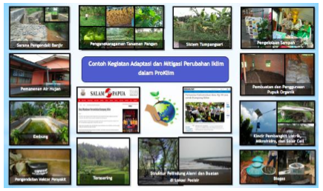

Slide 71
Terima Kasih

